Slide 1
«Художественный мир уральских сказов П.П. Бажова: искусство быть читателем»
Номинация: Изобразительная деятельность Название: По мотивам сказа «Хрупкая веточка» Участник: МАОУ Лицей 88, 4 В класс Руководитель: Чупрова Александра Александровна

Slide 2
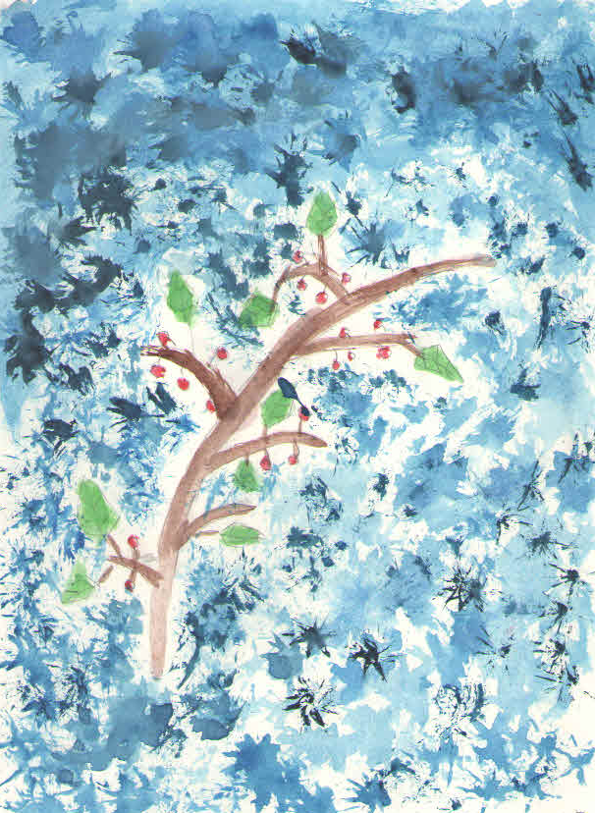
Матвеева Александра

Slide 3
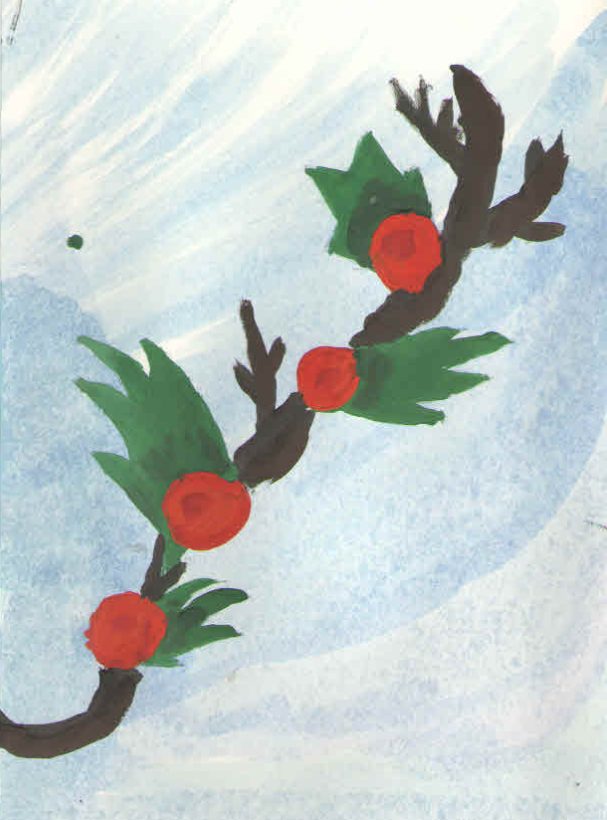
Прислонова София

Slide 4
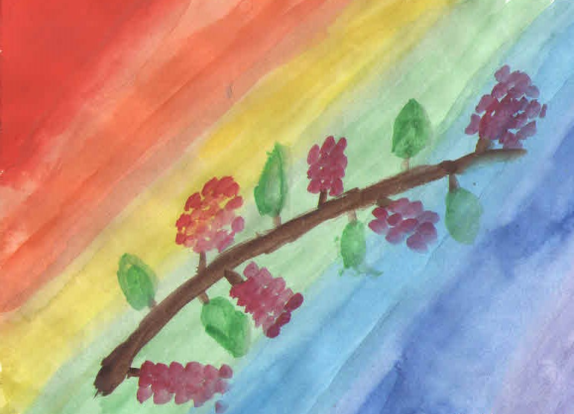
Ильязов Максим

